Slide 1
【知识回顾】
电解质：在水溶液或熔融状态下能导电的化合物。
单质和混合物既不是电解质也不是非电解质
非电解质：在水溶液和熔融状态下均不能导电的化合物
常见电解质：酸、碱、盐、金属氧化物
常见非电解质：大部分有机物、非金属氧化物(CO₂、CO等)、NH₃等
溶于水/熔融
产生自由移动离子
电解质
自身电离
导电
导电性关键看有无自由移动的离子或自由电子
电解质本身不一定能导电（例如：NaCl固体、液态HCl）
能导电的物质不一定是电解质（例如：金属、石墨）
非自身电离（NaOH）
Na₂O溶于水可导电，所以为电解质。 （ ）
Na₂O在熔融状态下可导电，所以为电解质。 （ ）
×
√
自身电离

Slide 2
【作业分析】
12． 熔融状态下的NaCl能导电，通过实验发现熔融状态下的AlCl₃不能导电，而AlCl₃水溶液却能导电。
(1)熔融状态的AlCl₃，不导电的原因是 。
(2) AlCl₃水溶液能导电的原因是 。
(3)电解质溶液导电与金属导电的原理区别是 。
(4)相同浓度的NaCl溶液和AlCl₃溶液， 的导电能力更强，理由是 。
信息提示：（单位体积内离子数目越多，导电性越强；离子所带电荷越多，导电性越强（如两个Cl⁻和一个SO₄²⁻导电性相当）。
熔融状态下氯化铝以分子形式存在，不发生电离，不存在自由移动的离子
酸（分子构成）在熔融下不能电离而导电，溶于水能导电。
电解质溶液导电是由于阴、阳离子的定向移动，金属导电是由于自由电子的定向移动；
Al³⁺ 3个Cl⁻

Slide 3
2.下列物质中，属于电解质且该状态下能导电的是（ ）
A．熔融的氯化钠 B．硫酸溶液 C．铜片 D．固体氯化钾
3. 下列关于电解质、非电解质的叙述错误的是（ ）
A．在水溶液中和熔融状态下均不导电的化合物叫非电解质
B．电解质、非电解质都是针对化合物而言，单质既不属于电解质，也不属于非电解质
C．电解质在水溶液中一定能导电，水溶液能导电的化合物一定是电解质
D．纯水的导电性很差，但水也是电解质
4.下列物质中能导电，但又不是电解质和非电解质的纯净物是( )
A.熔融的NaCl B.石墨晶体 C.液氯 D.盐酸
A
C
BaSO₄
CO₂溶于水非自身电离
B
Cl₂分子

Slide 4
具有自由移动的带电粒子（离子、电子）
5.下列四项都能导电，其中一项与其他三项导电原理不同的是( )
A．氯化钠熔化导电 B．液态汞导电
C．硫酸溶液导电 D．熔融状态氢氧化钾导电
6.下列化合物中,只有在水溶液里才能导电的电解质是( )
A.NaCl B.CH₃CH₂OH(酒精) C.H₂SO₄ D.CO₂
7.下列物质中含有自由移动的Cl⁻的是( )
A．KClO₃溶液 B．MgCl₂溶液 C．液态HCl D．固态NaCl
B
C
B
ClO₃⁻
HCl分子

Slide 5

8. 某学生利用如图所示装置对电解质溶液导电性进行实验探究。下列说法中正确的是（ ）
A．闭合开关K后，电流计指针不发生偏转，证明酒精溶液是非电解质
B．闭合开关，往溶液中通入氯气，随着气体通入，电流计示数增大，故氯气是电解质
C．用一定浓度的蔗糖溶液替换酒精溶液，电流计的示数相同，则蔗糖是非电解质
D．闭合开关，往烧杯中加NaCl固体，虽固体溶解，由于不反应，故电流计指针不偏转
C
溶于水电离产生自由移动离子

Slide 6
9.下列叙述正确的是( )
A．溶于水后能电离出H＋的化合物都是酸
B．NaCl溶液在电流作用下电离出Na＋与Cl－
C．硫酸溶液的导电性一定比醋酸溶液的导电性强
D．氯化氢溶于水能导电，但液态氯化氢不能导电
10.下表是常见的几种酸、碱、盐在水溶液中电离出的离子的情况，根据表中信息分析正确的是
A．在水溶液中电离出H⁺的物质不一定是酸
B．在水溶液中电离出金属阳离子的物质一定是盐
C．盐在水溶液中电离出来的阳离子一定是金属离子
D．碱在水溶液中电离出的离子一定是金属阳离子和OH⁻
D
A
溶质 | 酸 |  | 盐 |  |  | 碱
 | HCl | H₂SO₄ | NaCl | NaHSO₄ | NH₄Cl | NaOH | NH₃·H₂O
电离出的离子 | H⁺、Cl⁻ | H⁺、SO₄²⁻ | Na⁺、Cl⁻ | Na⁺、H⁺、SO₄²⁻ | NH₄⁺、Cl⁻ | Na⁺、OH⁻ | NH₄⁺、OH⁻

Slide 7
第二节 离子反应
电解质的电离（2）

Slide 8
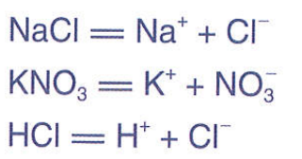

电离的表征方法
1、电离：物质溶于水后或受热熔化时，解离成能够自由移动的离子的过程。
不需要！
【问题1】请问电离需要通电吗?
阴阳离子部分拆开写，但离子团不能拆
2、电离方程式:
表示电解质电离的式子。
【问题2】请根据电离过程中溶液中微粒的变化，试着书写NaCl、KNO₃、HCl、NaOH在水中电离方程式。
书写格式：
电解质的化学式 阴阳离子符号
水合离子简化为简单离子
H₂SO₄、Ba(OH)₂和Al₂(SO₄)₃
相同离子合并写
原子个数守恒，电荷守恒
Ba(OH)₂=Ba²⁺+2OH⁻
NaOH=Na⁺+OH⁻
Al₂(SO₄)₃=2Al³⁺+3SO₄²⁻

Slide 9
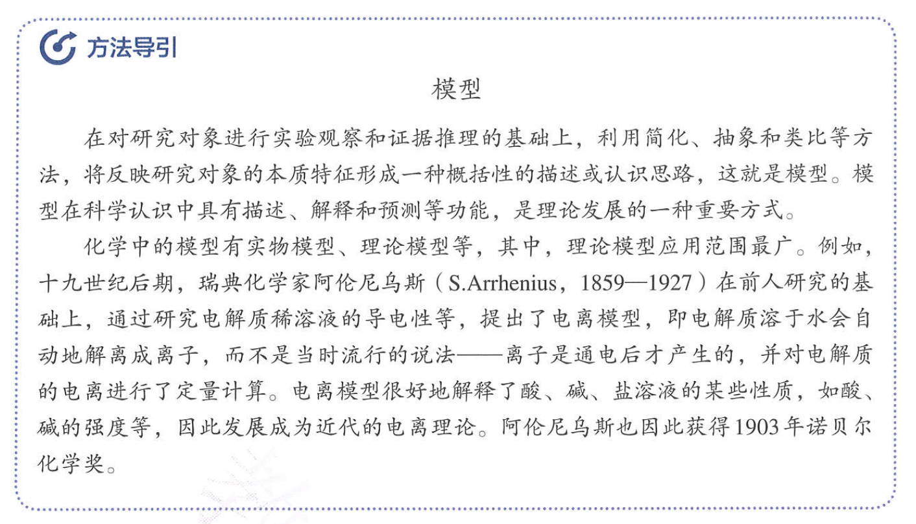
电解质在水中的电离程度有大小之分。
Notes:
过渡：酸还可以分为强酸和弱酸，请从电离的角度去定义酸的强弱。

Slide 10
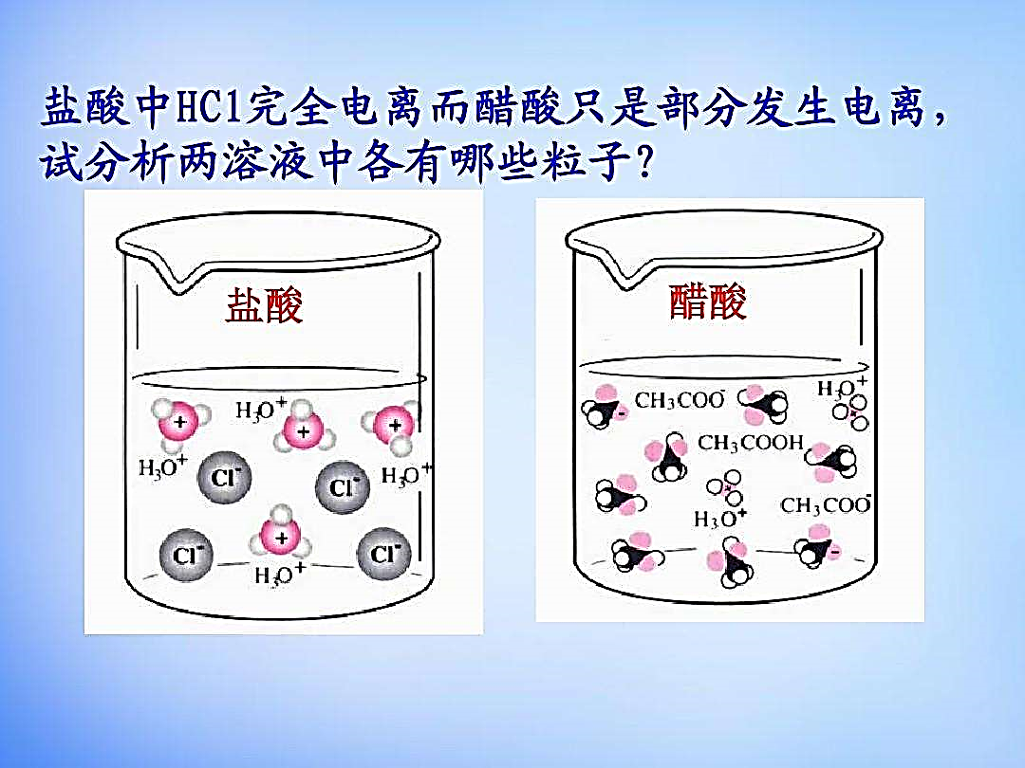
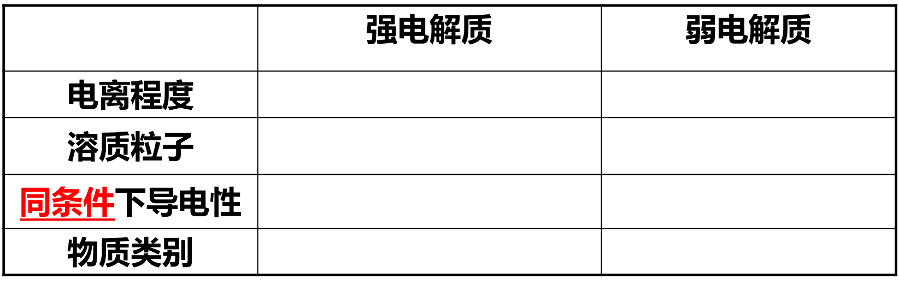
【拓展】 电解质有强弱之分
问题3、观察盐酸和醋酸（CH₃COOH）在水溶液中的微粒形态，书写二者的电离方程式？
部分电离
（分子+离子）
全部，用“=” 部分，用“ ”
离子 分子(主要)、离子
CH₃COOH CH₃COO⁻ + H⁺
强电解质：强酸、强碱、大多数盐
弱电解质：弱酸、弱碱、水

Slide 11
【拓展】 电解质有强弱之分
强酸（6大强酸）
HCl、HNO₃、H₂SO₄、HClO₄ 、HBr、HI
强碱（4大强碱）
NaOH、KOH、Ca(OH)₂、Ba(OH)₂
电解质的强弱和物质的溶解性没有必然联系
大多数的盐：NaCl、AgCl、BaSO₄……
熔融状态下能完全电离的金属氧化物也是强电解质
弱酸：CH₃COOH、HF、HClO、H₂S 、H₂CO₃、H₂SO₃、H₃PO₄等
弱碱：难溶性碱、 NH₃•H₂O
水是极弱的电解质

Slide 12
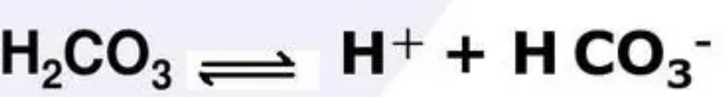
【练习】书写下列物质在水溶液中的电离方程式
KClO₃=K⁺+ClO₃⁻
KClO₃
CaCO₃
H₂O
H₂SO₄
NaHSO₄
NH₃•H₂O
H₂CO₃
NaHCO₃
KClO₃
CaCO₃
H₂O
H₂SO₄
NaHSO₄
NH₃•H₂O
H₂CO₃
NaHCO₃
【问题4】已知纯硫酸不导电，请试着书写NaHSO₄熔融状态下的电离方程式
CaCO₃=Ca²⁺+CO₃²⁻
H₂O
H⁺ + OH⁻
（熔融状态下）NaHSO₄=Na⁺+HSO₄⁻
NaHSO₄=Na⁺+H⁺+SO₄²⁻
NH₃·H₂O
NH₄⁺ + OH⁻
多元弱酸分步电离
HCO₃⁻ H⁺+ CO₃²⁻
(主)
NaHCO₃ = Na⁺+HCO₃⁻
HCO₃⁻ H⁺+ CO₃²⁻
(主)
Fe(OH)₃ Fe³⁺+ 3OH⁻
多元弱碱一步电离

Slide 13
小结：电离方程式的书写
强等号、弱可逆;多元弱酸分步;多元弱碱一步完; 酸式盐看情况
多数有机物、非金属氧化物(CO₂、SO₂等)、NH₃等
化合物
非电解质
酸、碱、盐、金属氧化物、H₂O等
电解质种类
水溶液里或熔融状态下能导电
电解质导电原因
电解质
电解质电离方程式书写
从电离的角度认识酸碱盐

Slide 14
小试牛刀
1、下列说法中正确的是 ( )
①将硫酸钡放入水中不能导电，所以硫酸钡是非电解质
②氨溶于水得到的溶液氨水能导电，所以氨水是电解质
③氯化氢溶于水能导电，但液态氯化氢不能导电
④KNO₃溶液能导电，所以KNO₃溶液是电解质
⑤溶于水后能电离出H＋的化合物都是酸
⑥电解质未必能导电，能导电的未必是电解质
⑦硫酸溶液的导电性一定比盐酸溶液的导电性强
A．①④ B．⑤⑦ C．③⑥ D．②⑦
C
熔融状态可导电
NH₃·H₂O是电解质
KNO₃是电解质
NaHSO₄ = Na⁺ + H⁺ + SO₄²⁻
自由移动离子的浓度
溶液导电性
离子所带电荷的多少
问题、请设计方案，使得醋酸（CH₃COOH）溶液的导电性强于盐酸？
导电性可能出现：强电解质的稀溶液<弱电解质的浓溶液

Slide 15
B
2、下列说法正确的是（ ）
A、氧气不能导电，是非电解质
B、乙醇溶液不能导电，因而乙醇是非电解质
C、KNO₃固体不能导电，所以KNO₃不是电解质
D、NaOH溶液能导电，则NaOH溶液是电解质
3、下列说法正确的是（ ）
A、CaCO₃不溶于水，所以CaCO₃不是电解质
B、电解质不一定能溶于水；酸、碱、大多数盐都是电解质
C、一种物质不是电解质就是非电解质
D、CO₂溶于水能导电，所以CO₂是电解质
B

